Slide 1



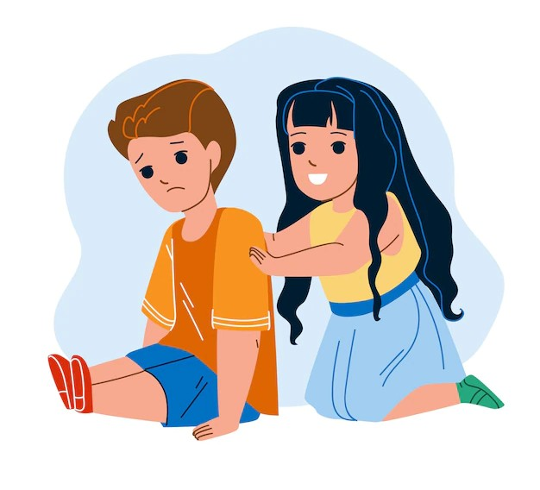
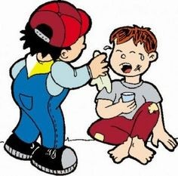

La empatía.
Hellen Castellar, Erika Espinosa y Ana Karina Mercado.

Slide 2



¿Qué es la empatía?
La empatía es la capacidad de
los las
reconocer las emociones en demás y comprender
perspectivas de otras personas sobre una situación, ayudando a mejorar su estado de ánimo y apoyarla en situaciones difíciles.

Slide 3




Inteligencia emocional
=
empatía
E. emocional
E. cognitiva E. compasiva

Slide 4

Empatía cognitiva.
Es la capacidad de comprender lo que otra persona podría estar pensando o sintiendo. Los líderes pueden encontrar útil la empatía cognitiva para comprender cómo se sienten los miembros de su equipo y, por lo tanto, qué estilo de liderazgo sacaría lo mejor de ellos hoy.

Slide 5
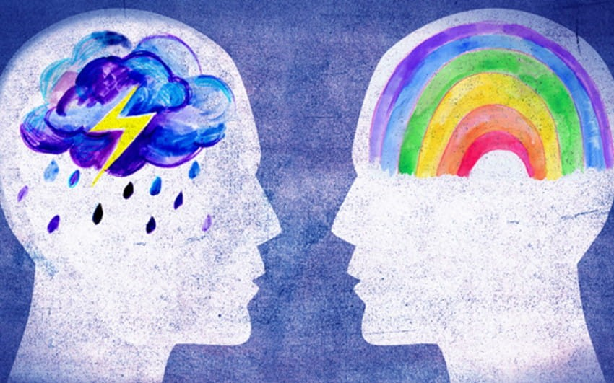
Empatía emocional.
Es la capacidad de compartir los sentimientos de otra persona y, por lo tanto, comprender a esa persona en un nivel más profundo, este tipo de empatía te afecta o te cambia. Dentro del liderazgo, la empatía emocional ayuda a generar confianza entre los líderes y los miembros del equipo, y a desarrollar la honestidad y la franqueza.

Slide 6
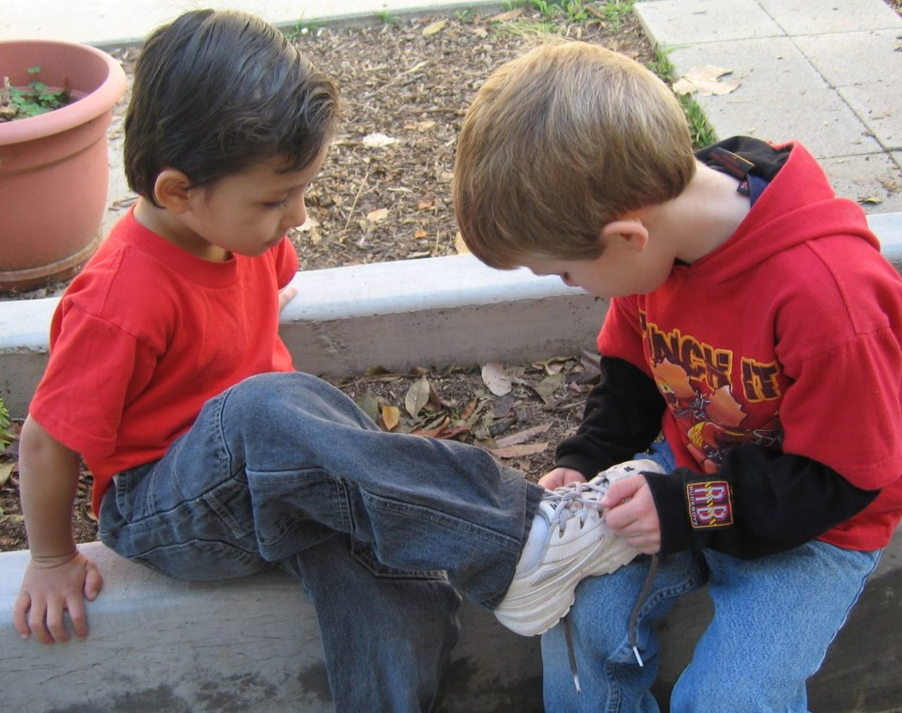
Empatía compasiva.
La empatía compasiva es la forma más activa de empatía. Implica no solo preocuparse por otra persona y compartir su dolor emocional, sino también tomar medidas prácticas para reducirlo.

Slide 7



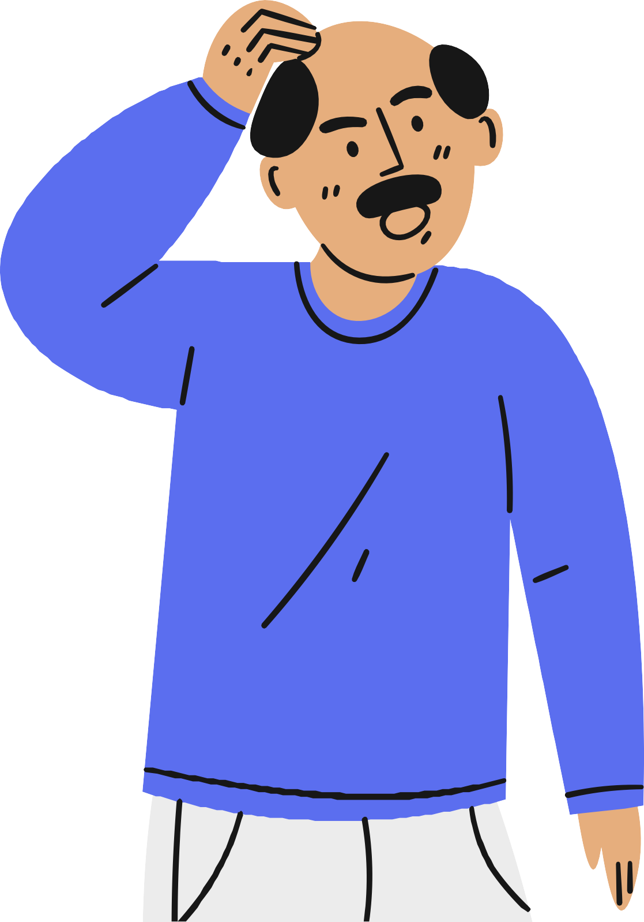
¿Cómo desarrollar la empatía?
Debemos dejar de lado nuestro propio punto de vista y ver las cosas desde la perspectiva de la otra persona.
Las siguientes técnicas ayudan a desarrollar la empatía: Preste toda tu atención, considere las perspectivas de otras personas y tome acción.

Slide 8






RECUERDA
La empatía no se trata de lo que tú quieres, sino de lo que la otra persona quiere y necesita, por lo que cualquier acción que tomes o sugieras debe beneficiarla.

Slide 9
La empatía es como un disolvente universal. Cualquier problema sumergido en la empatía se vuelve soluble.
– Simon Baron Cohen.

